Slide 1
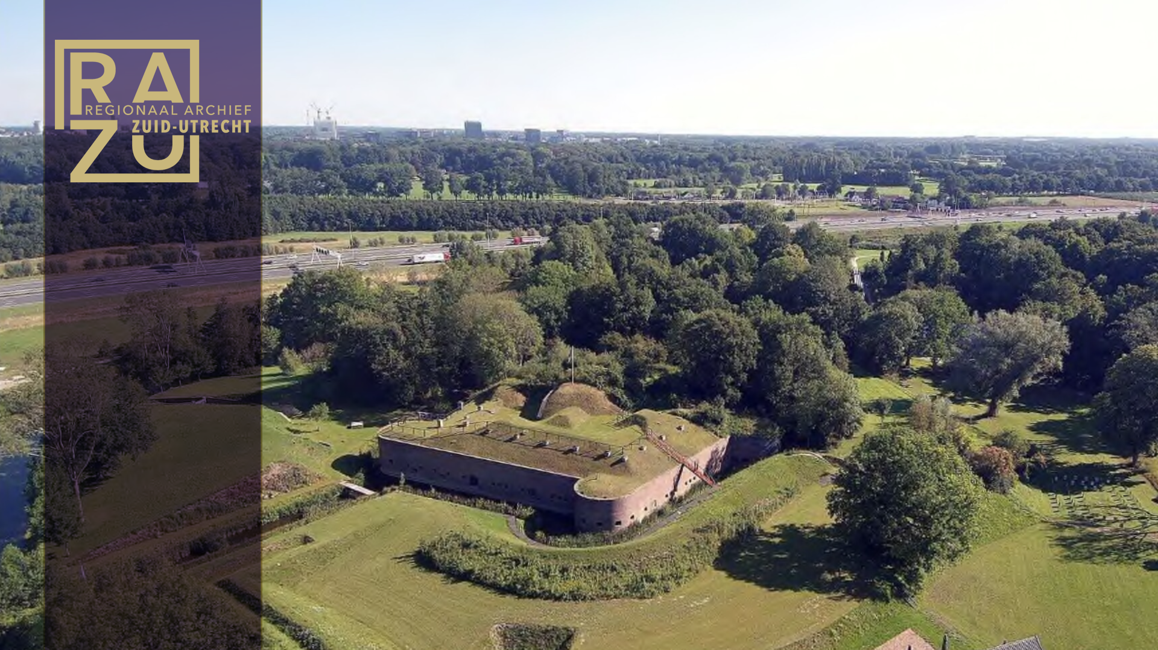
Regiegroep
11 februari 2021
Archiefdienst en de Omgevingswet
20-01-2022
Bram Klapwijk
Informatieadviseur

Slide 2
Inhoud
Rol van de archiefdienst
Wat gaan we krijgen (en van wie?)
Context & interpretatie
Het e-depot & het DSO
20-01-2022| Archiefdienst en de Omgevingswet
| 2

Slide 3
De rol van de archiefdienst
Buiten de DSO processen
Wel belanghebbende
Duurzame toegankelijkheid
Advies en toezicht
Migratie, conversie
Aanschaf applicaties
Overbrenging
20-01-2022| Archiefdienst en de Omgevingswet
| 3

Slide 4
Wat gaan we krijgen (en van wie?)
Ketensamenwerking in DSO centraal
Zullen er volledige dossiers zijn?
Eindproduct?
Weten hoe iets tot stand is gekomen?
Losse puzzelstukjes hier en daar?
Gelinkt aan elkaar?
Komen ze op hetzelfde moment?
Zaakgericht werken centraal
Maar niet verplicht voor eigen ordening
Documenten en data?
20-01-2022| Archiefdienst en de Omgevingswet
| 4

Slide 5
Context & Interpretatie
Is het puzzelstukje interpreteerbaar zonder de puzzel?
20-01-2022| Archiefdienst en de Omgevingswet
| 5
Notes:
Logo op deze sheet is ‘expres’ met effectje (is eigenlijk 2x het logo, maar dan niet perfect op elkaar). Voel je vrij om óf zwart, óf zandgeel te gebruiken als dat qua achtergrond beter uitkomt.

Slide 6
Het e-depot & het DSO
Is overbrenging wenselijk?
Zo ja: wat is er dan nodig?
Viewer?
Gestructureerde data?
Link met het DSO? (tijdreizen)
Zo nee: Wat dan?
Archiefdienst krijgt toegang tot vakapplicatie & DSO?
Koppeling DSO (/vakapplicatie) en e-depot?
Welke maatregelen in de applicaties?
Standaarden & Common Ground
Zelfde data
Geen achterstallig werk
Vervroegd kunnen overbrengen
20-01-2022| Archiefdienst en de Omgevingswet
| 6

Slide 7
Bedankt voor jullie aandacht!
20-01-2022| Archiefdienst en de Omgevingswet
| 7

